Slide 1
Fab Simulator Only Look Once
(Fab SOLO)
조장 : 한성현
조원 : 김서윤, 김제곤, 계민석

Slide 2
목차 구성
1. 팀 구성 및 역할
2. 개요
3. 개발 일정
4. UI 구성
5. 흐름도
6. 의견 및 평가

Slide 3
1. 팀 구성 및 역할
김서윤
계민석
김재곤
한성현

Slide 4
2. 개요
개발 배경
개발 환경

Slide 5
3. 개발 일정
진행 구분 | 세부 내역 | 진행 경과
 |  | 8월 |  |  |  | 9월 |  |  |  | 10월
 |  | 1 | 2 | 3 | 4 | 5 | 6 | 7 | 8 | 9 | 10 | 11 | 12

Slide 6
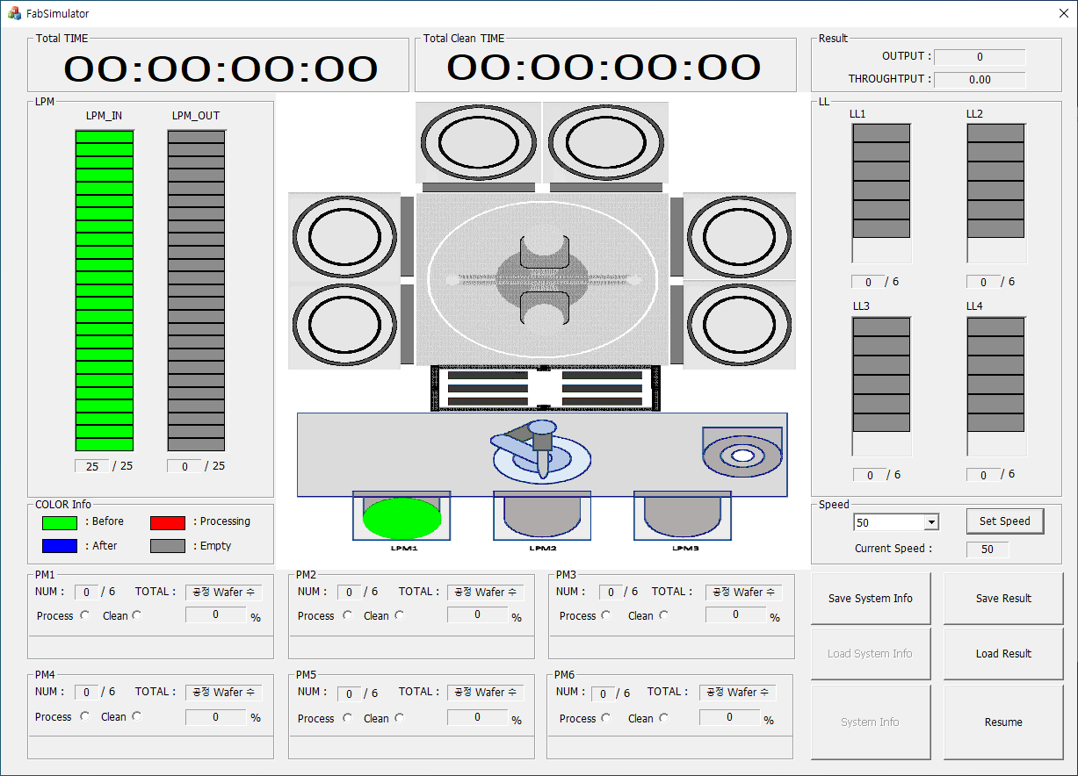
4. UI 구성 (Main)
1
3
2
4

Slide 7



4. UI 구성 (Main)

Slide 8
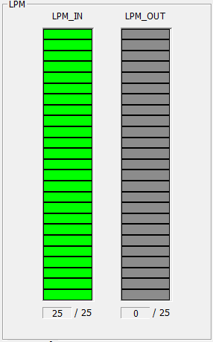

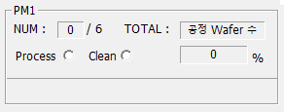
4. UI 구성 (Main)

Slide 9
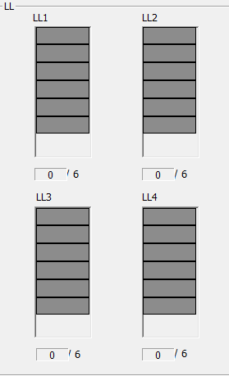

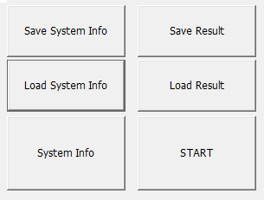
4. UI 구성 (Main)

Slide 10
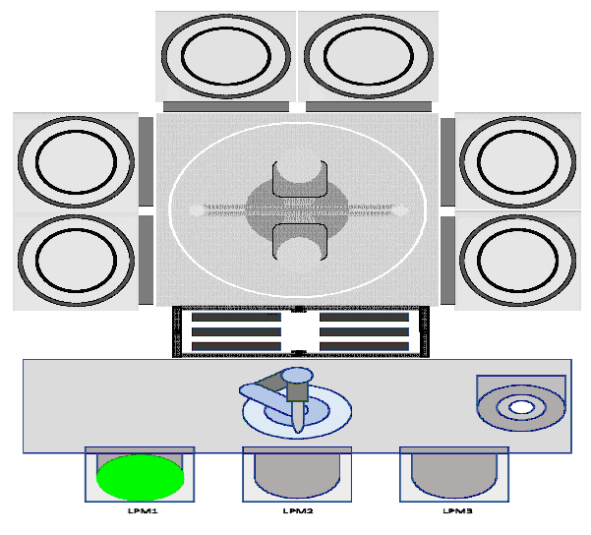
4. UI 구성 (Main)

Slide 11
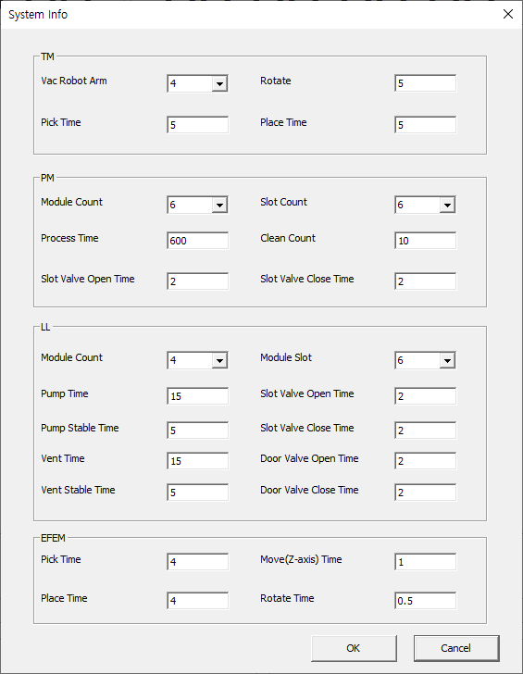
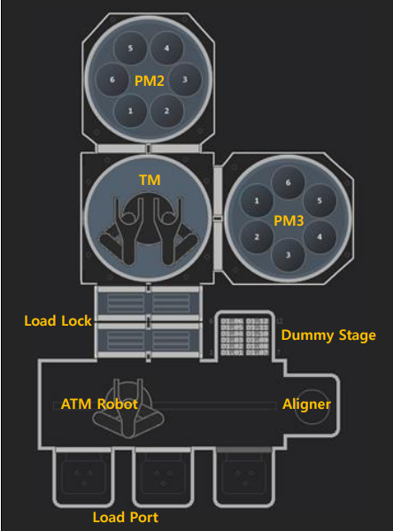
4. UI 구성 (Main)

